Slide 1
স্বাগতম

Slide 2
পরিচিতি
মোঃ শাহজাহান
সহকারি মৌলভি
সাহারপাড় গাউসুল আজম দাখিল মাদ্রাসা
দেবিদ্বার- কুমিল্লা।
পাঠ পরিচিতি
আকাইদ
শ্রেনিঃ নবম
অধ্যায়ঃ দ্বিতীয়

Slide 3
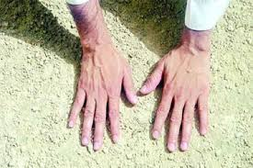
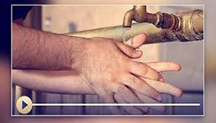
ছবিটিতে কি দেখতে পাচছ?

Slide 4
পাঠ শিরোনাম
আততাহারাত বা পবিত্রতা

Slide 5
শিখন ফল
তাহারাত এর সংজ্ঞা বলতে পারবে।
তাহারাত অর্জনের মাধ্যম কয়টি বলতে পারবে।
অযুর ফরজ কয়টি লিখতে পারবে।
তাহারাত এর গুরুত্ব লিখতে পারবে।

Slide 6
শিখন শেখানো কার্যক্রম
তাহারাত এর পরিচয়ঃ যে কোন ধরনের অপবিত্রতা হতে পবিত্রতা অর্জন করাকে তাহারাত বলা হয়।

Slide 7
পবিত্রতা অর্জনের মাধ্যম হলো তিনটি। যেমন-
১। অযু
২।গোসল
৩।তায়াম্মুম

Slide 8
অযুর ফরজ চারটি।যেমন
১।সমস্ত মুখমন্ডল ধৌত করা।
২। উভয় হাত কনুইসহ ধৌত করা
৩। মাথা মাসেহ করা।
৪। উভয় পা টাকনু সহ ধৌত করা।

Slide 9
তাহারাত অর্জনের ব্যাপারে মহান আল্লাহ বলেন- হে ঈমানদারগন যখন তোমরা অপবিত্র হও তখন তোমরা পবিত্র হয়ে নিও।
রাসুল (সঃ) বলেন পবিত্রতা হলো ঈমানের অঙ্গ

Slide 10
মূল্যায়ন
তাহারাত শব্দের অর্থ কি?
তাহারাত অর্জনের মাধ্যম কয়টি?
পবিত্রতা ঈমানের কি?

Slide 11
বাড়ির কাজ
প্রশ্নঃ তাহারাত শব্দের অর্থ কি? তাহারাত অর্জনের মাধ্যম কয়টি ও কিকি আলোচনা কর।

Slide 12
ধন্যবাদ সবাইকে

